Slide 1

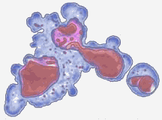
A sejtek öregedése és halála
FOK
2021. December 2.

Slide 2
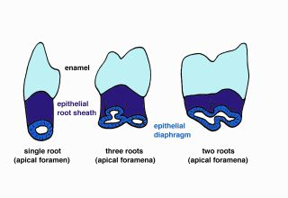
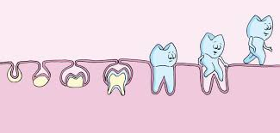
A foggyökér fejlődése
Milyen okból van eltérő számú gyökere a fogaknak?
1 3 2
Az előadás végén megmondom ☺

Slide 3
Miért öregedünk?
Ok
  Sejtproliferáció csökkenése következtében a regenerációs (szöveti átépülés – tissue remodeling) kapacitás csökkenése
Adaptív érték
  A szaporodás után nincs szükség a testre.
  (Hayflick)
  Tumor képződés gátlása

Slide 4
Öregedési elméletek:
Véletlenszerű események
!
  Környezeti és anyagcsere hatások
    Anyagcsere termékek felhalmozódása (Gyakorlati prezentációban)
    Szabad gyökök (Gyakorlati prezentációban)
        DNS (mutációk) (Genetika)
        fehérjék (keresztkötések),
        Membrán lipidek
    Táplálkozás hatása (Gyakorlati prezentációban)
        Kalória megvonási elmélet

Slide 5
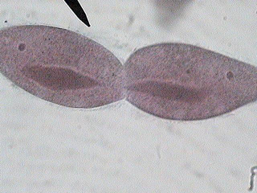
Sejtöregedés halállal vagy anélkül
Egysejtűek, embrionális őssejtek, (és tumorsejtek)
Öreg sejt ⇒ Osztódás ⇒ 2 fiatal sejt
Többsejtűek
szomatikus sejtjei
Sejt ⇒ Osztódás ⇒ Öregebb sejt ⇒ Sejthalál⇒ ⇒ a szervezet halála
Notes:
web.grcc.cc.mi.us/biosci/pictdata/ bi104/par_fis.jpg

Slide 6
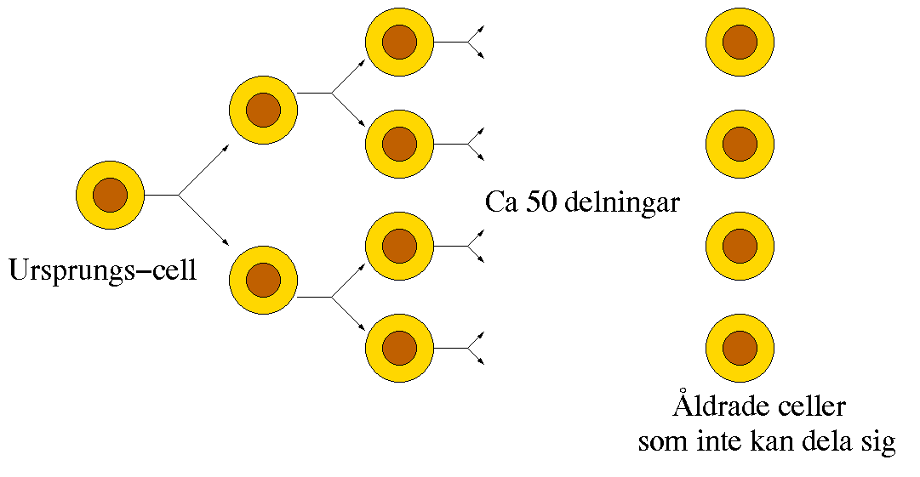
Genetikai tényezők:
Replikációs öregedés = genetikai óra
Hayflick küszöb
„Az öregedés a sejtek belső tulajdonsága”
Kb. 50
osztódás
Utódsejtek
„Öreg”, nem
osztódó sejtek

Slide 7
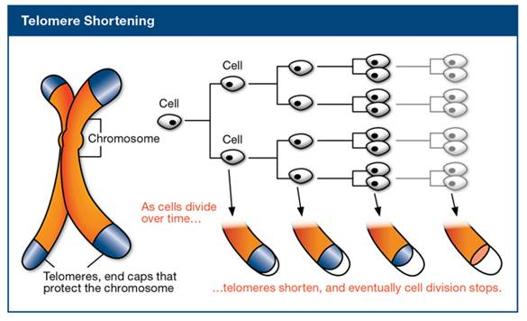
Genetikai öregedés: Teloméra rövidülés
!
  A telomérák az eukarióta kromoszómák (kromatidák) / DNS molekulák végei
  A S-fázis alatt, a DNS replikáció során a telomérák rövidülnek
  A rövidülés okai
    A DNS bioszintézis mechanizmusa
    Oxidatív
    károsodás
    (szabad gyökök)

Slide 8
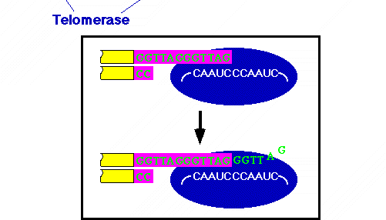
Telomeráz enzim képes helyreállítani a teloméra eredeti (csíravonal) hosszát, de csak csíravonal sejtekben, tumorsejtekben ( és egysejtűekben aktív) ☹
!
Telomerase
TERT
RNA template
TERC
TERT: telomerase reverse transcriptase;
TERC: telomerase RNA component

Slide 9
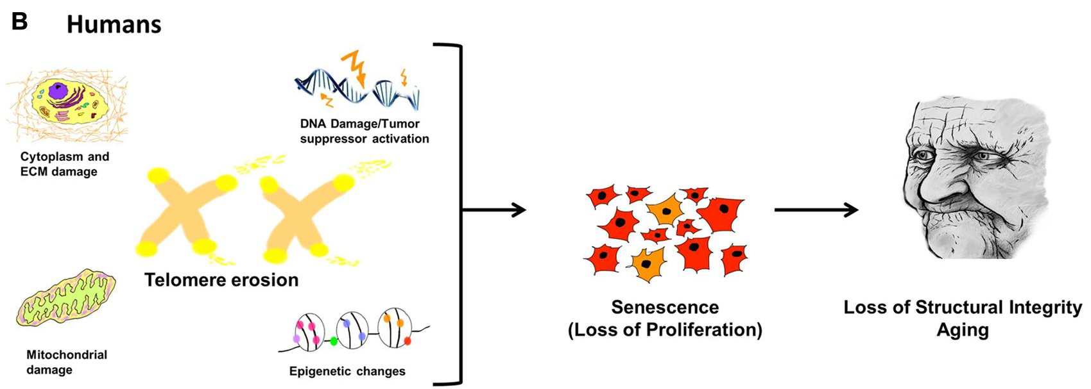
Részösszefoglalás
DNS károsodás és tumorszuppresszor aktiválódás
Citoplazma és ECM károsodás
Öregedés
(Sejtosztódás csökkenése)
Szerkezeti integritás elvesztése (Öregedés)
Mitokondrium sérülés
Epigenetikai változások
Notes:
https://www.researchgate.net/publication/294104539_Cellular_Senescence_as_the_Causal_Nexus_of_Aging/link/56be93db08aeedba05612a4a/download

Slide 10
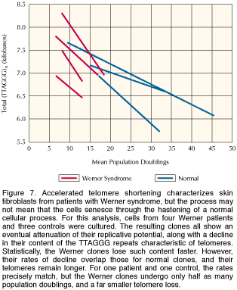
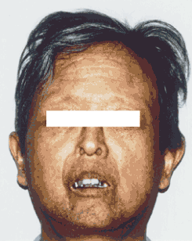
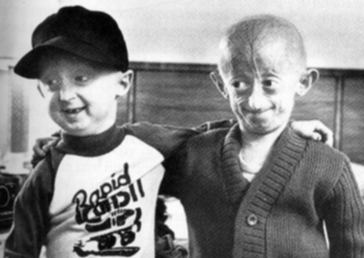
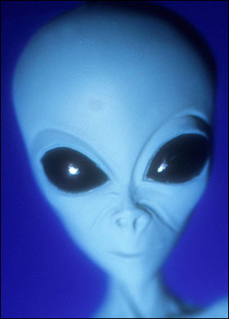
Felgyorsult öregedés szindrómák
Progeria szindrómák
  Werner szindróma ⇒
    DNS-helikáz mutáció
  Hutchinson-Gilford Progeria ⇓
    Lamin A mutáció
Felgyorsult telomeráz rövidülés Werner szindrómás betegekben
Notes:
www.openknowledge.org/pictures/aging/progeria.jpg (bal)
www.hosppract.com/genetics/graphics/9702gen7.gif (jobb)

Slide 11
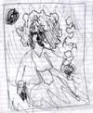
A sejtek halála
Apoptosis Queen, the artwork of Julie Newdoll

Slide 12
Csoportosítás
Progra-mozott
sejthalál
Nekroptózis
Apoptózis
Piroptózis
Autofágiával
Anoikis
Elszarusodás (keratinizáció)
Sejthalál
Nekrózis
necros (görög) = holttest
Gyakorlaton
Másik előadás!
Szövettan

Slide 13
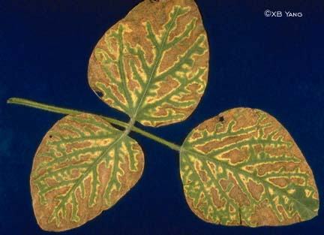
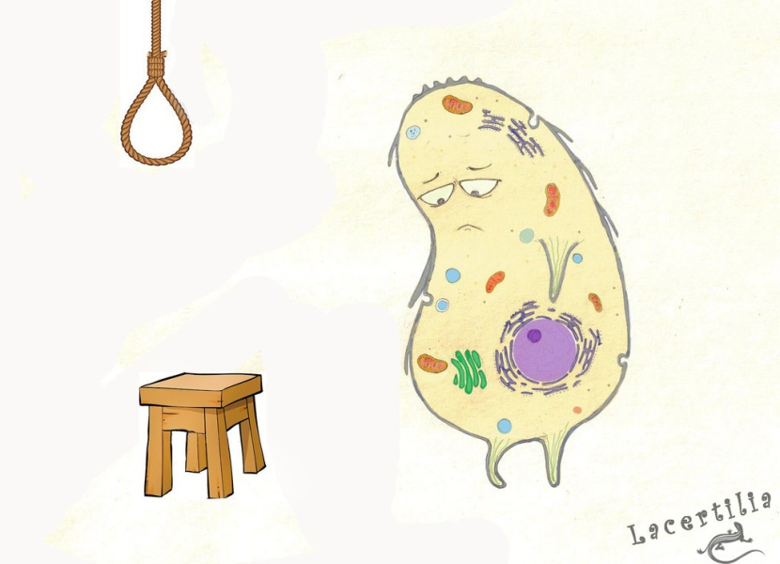
Apoptózis
Őszi levélhullás
[apo (Greek) = szét, ptosis = leesés]
≈1970.
Sejtszám
szabályozás
soksejtűekben
    apoptózis
    sejtosztódás

Slide 14
Az apoptózis folyamata
Iniciáció
  Extra- és intracelluláris szignálok
Végrehajtás
  Enzimrendszerek
Az apoptotikus testek fagocitózisa

Slide 15
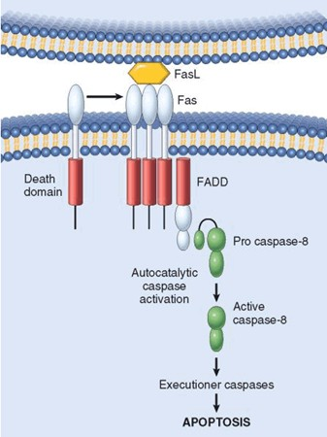
Az extarcell. pro-apoptotikus szignálok a TNF nagycsalád receptorain hatnak
A TNF-R nagycsalád ligandjai
  Szolubilis
    TNFα (Tumor necrosis factor)
  Juxtracrin (kontakt kommunikáció)
    Fas Ligand
vagy TNFα
Halál domén
Fas associated death domain
Hasonlóan: TRADD (TNF receptor associated death domain)
Iniciátor kaszpáz
Effektor kaszpáz
Notes:
www.weizmann.ac.il/Biological_Chemistry/scientist/Wallach/SIGNALING.GIF

Slide 16
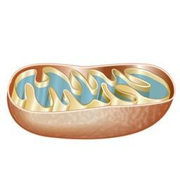
A mitokondriális útvonal pro-apototikus jelei
TNF-R
Ca²⁺
Hipoxia
Kaszpáz 8
Egyes vírusok *
p53
DNA károsodás
* A vírusok lehetnek pro- és anti-apoptotikusak is.
Notes:
www.cell-research.com/ 20014/014-02.htm

Slide 17
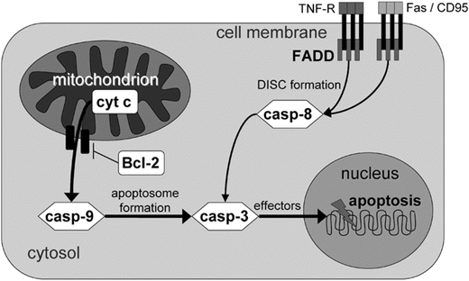
TNF-R és a mitokondriális útvonal (is) effektor (végrehajtó) kaszpázokat aktivál (kaszpáz kaszkád)
BAX
Pl. Casp-8, -9 iniciátor, Casp-3 effektor (végrehajtó) kaszpáz
Notes:
www.cell-research.com/ 20014/014-02.htm

Slide 18
Extracellularis anti-apoptotikus jelzés:
Túlélési (növekedési) faktorok
Növekedési faktor
Receptor
PKB: aktiválja a gátló Bcl-2-t és inaktiválja a serkentő géntermékeket
Aktív protein
kináz B

Slide 19
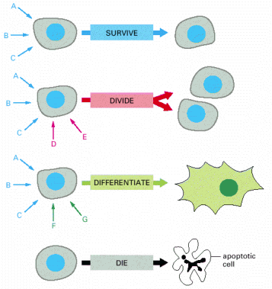
A sejtek sorsát a bemenő jelek kombinációi határozzák meg (kombinációs kontrol)
túlélés
osztódás
differenciálódás
D
F
halál
C

Slide 20
Az apoptózis folyamata
Iniciáció
  Extra- és intracelluláris szignálok
Végrehajtás
  Enzimrendszerek
Az apoptotikus testek fagocitózisa

Slide 21
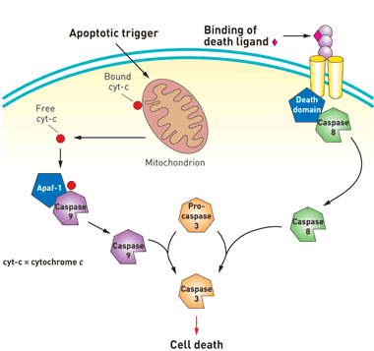
A effektor (végrehajtó) enzimcsalád
Kaszpázok
Ciszteinil aszparagin specifikus (nem lizoszomális) proteázok
Prokaszpázként szintetizálódnak
Aktiválódásukban pozítív visszacsatolás
is szerepel
Iniciátor kaszpázok fontosabb
szubsztrátjai
  Effektor kaszpázok
Apoptoszóma
APAF-1: apoptotic protease activating factor 1

Slide 22
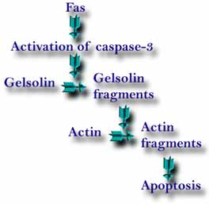
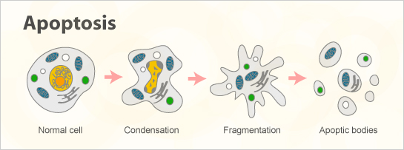
A effektor (végrehajtó) enzimcsalád
Kaszpázok (2)
Effektor kaszpázok
szubsztrátjai
  Aktin kötő fehérjék
    Alakváltozás
  Magváz proteáz (nuclear scaffold protease)
    Laminok
      magfragmentáció
Membrán fodrozódás
Magfragmentáció
Apoptotikus testek

Slide 23
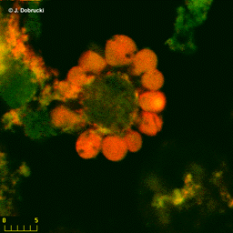
Transzglutaminázok
Protein keresztkötések (Glu-Lys)
Ca⁺⁺ - függő
Apoptotikus testek
stabilizálása
Membrán fodrozódás
Magfragmentáció
Apoptotikus testek
Notes:
http://helios.mol.uj.edu.pl/conf_c/images/o.gif (annexin kimutatás)

Slide 24
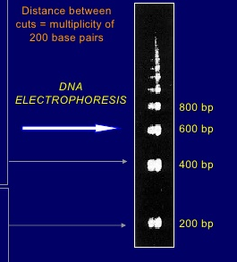
Apoptotikus endonukleázok
DNS feldarabolás
  Internukleoszomális (linker) régióban
  ≈200 bp fragmentumok = DNS létra ⇓
Notes:
A DNS fragmentek mérete: 180

Slide 25
Az apoptózis folyamata
Iniciáció
  Extra- és intracelluláris szignálok
Végrehajtás
  Enzimrendszerek
Az apoptotikus testek fagocitózisa

Slide 26
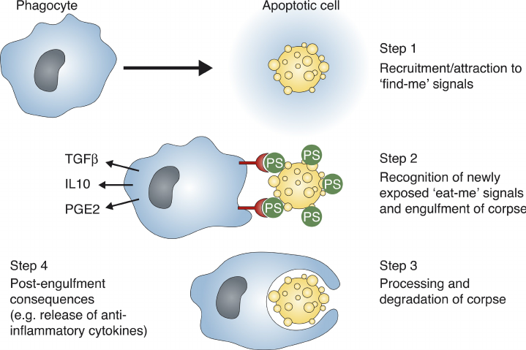
Az apoptotikus testek fagocitózia
„Eat me” szignál keresése
Gyulladás-gátló citokinek termelése
„Eat me” szignál felismerése
(PS: foszafatidil-szerin)
Bekebelezés és emésztés

Slide 27
Összefoglalás
 | Pro-apoptotikus | Anti-apoptotikus
Extracell. | TNFα, FASL | Túlélési (növekedési) faktorok (pl. NGF)
Intracell. | Anyagcsere-hibák: protein-felhalmozódás, DNS sérülés (p53) | Endogén apoptózis gátlók (pl. Bcl-2)

Slide 28
Csoportosítás
Progra-mozott sejthalál
Nekroptózis
Apoptózis
Piroptózis
Autofágiával
Anoikis
Elszarusodás (keratinizáció)

Slide 29
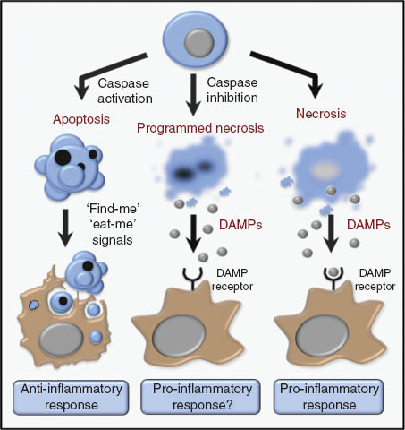
Nekroptózis
A nekrózis programozott formája
Nincs kaszpáz aktiváció, nincsenek apoptotikus testek
  A sejt tartalma a extracelluláris térbe „folyik”
Orvosi jelentőség
Vírus fertőzött sejtek halála lehetséges akkor is, ha a vírus kaszpáz gátlókat termeltet.
Gyulladás

Slide 30
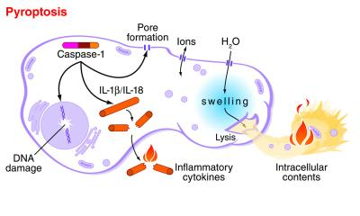
Piroptózis
A programozott sejthalál erősen gyulladásos formája, főleg intracelluláris kórokozóval történt fertőzés során. (Lásd Immunológiában!)
Pl. Salmonella fertőzött makrofág, HIV fertőzött T-sejt.
Kaszpáz 1 aktiváció történik (⇔apoptózis során kaszpáz 7, 8, 9, 3 stb.).

Slide 31
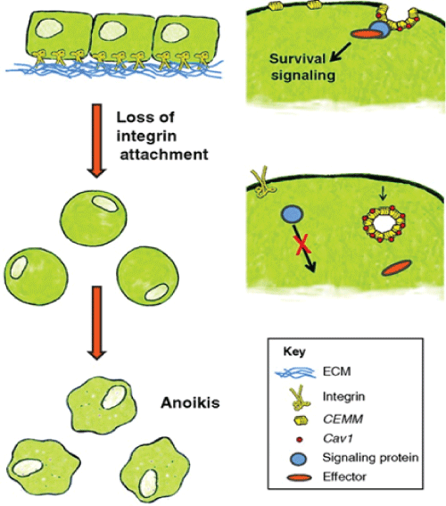
Anoikis
A letapadás-fűggő sejtek halála, amikor elvesztik a kapcsolatot az extracelluláris mátrixxal (ECM).
(Lásd a Sejtadhéziós előadáson!)

Slide 32
A programozott sejthalál jelentősége (összefoglalás és további példák)
Egyedfejlődésben (ontogenezis)
  Embrionális
    Embrionális szervek eliminálása
  Poszt-embrionális
    Felesleges / káros sejtek eliminálása
      Lásd korábban: T sejtek-fertőzött sejtek
      Lásd korábban (p53): Mutáns / potenciális tumorsejtek
Betegségek
  Túl sok apoptózis
    Degeneratív betegségek
  Túl kevés
    Tumor
    Autoimmunitás

Slide 33
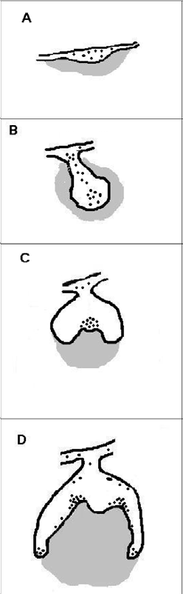
Hogyan alakul ki a fogak gyökere?
Az apoptózis szerepe!
E. Matalova et al.:
Death in the Life of a Tooth.
J Dent Res 83(1):11-16, 2004
A fekete pöttyel jelölt sejtek
apoptózissal
elhalnak a fogfejlődés során.
Notes:
E. Matalova et al.: Death in the Life of a Tooth. J Dent Res 83(1):11-16, 2004 A=initiation, B=bud, C=cap, D=bell

Slide 34
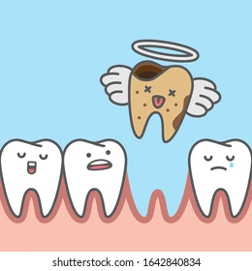
V É G E

Slide 35
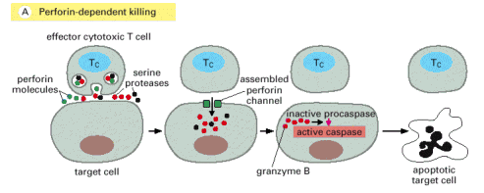
A „gyilkos” T-limfociták (perforin és) granzim segítségével aktiválják a kaszpázokat

Slide 36
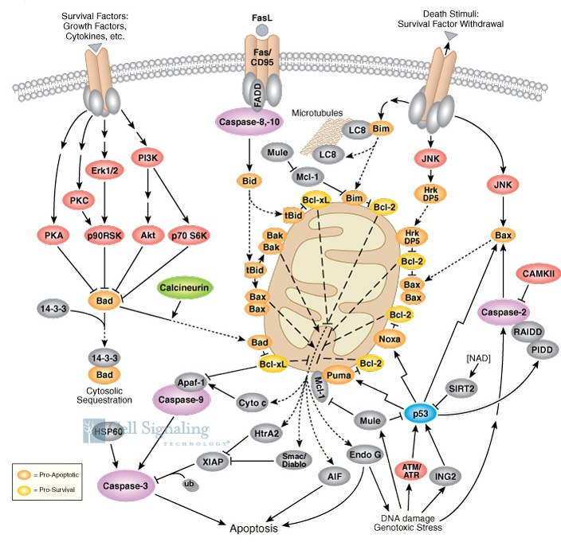

Slide 37
A Ca⁺⁺ szerepe (2)
Ca⁺⁺ függő enzimek
  Transzgluta-minázok
  Endonukleázok ⇒
Réses kapcsolatok bezárása

Slide 38
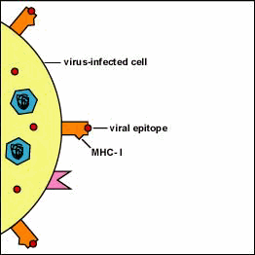
Vírusfertőzött sejtek elpusztítása FASL-FAS útvonalon keresztül

Slide 39
Hogyan alakul ki a fogak gyökere?
Az apoptózis szerepe!
E. Matalova et al.:
Death in the Life of a Tooth.
J Dent Res 83(1):11-16, 2004
A fekete pöttyel jelölt sejtek
apoptózissal
elhalnak a fogfejlődés során.
Notes:
E. Matalova et al.: Death in the Life of a Tooth. J Dent Res 83(1):11-16, 2004 A=initiation, B=bud, C=cap, D=bell

Slide 40
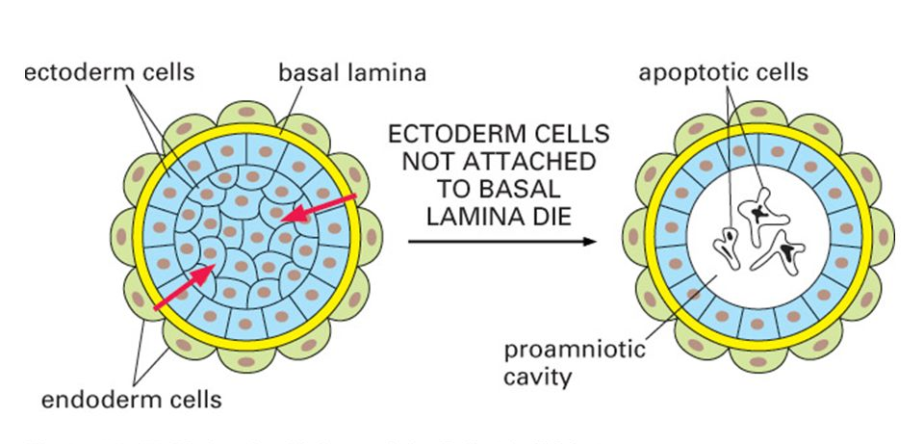
Mátrix dependens túlélés / programozott sejthalál (anoikis) az amnionüreg kialakulásában
sejthalál
A bazális laminával nem érintkező sejtek elhalnak

Slide 41
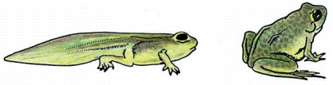
Felesleges sejtek, szervek eliminálása

Slide 42
„Felesleges” idegsejtek apoptózisa
NGF
NGF
Életképes sejtek Apoptotizáló sejtek

Slide 43
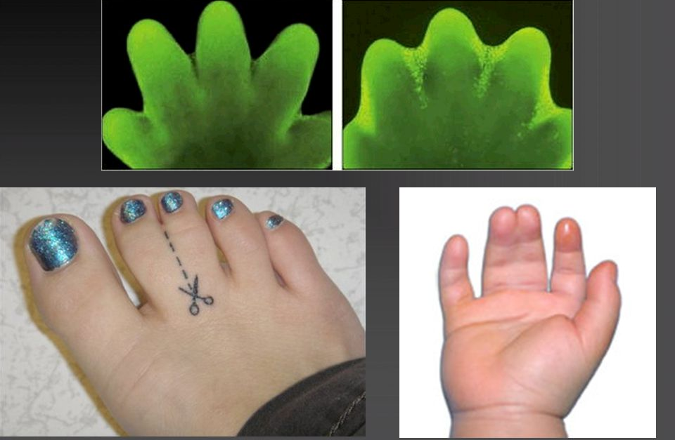
Ujjak kialakulása
Syndactylia
Notes:
Genetics autosomal dominant in cases of pure syndactyly
reduced penetrance and variable expression
positive family history in 10-40% of cases

Slide 44
Videos
https://www.youtube.com/watch?v=wREkXDiTkPs
(5 min)
https://www.youtube.com/watch?v=SyvOPXeg4ig
(2 min)

Slide 45
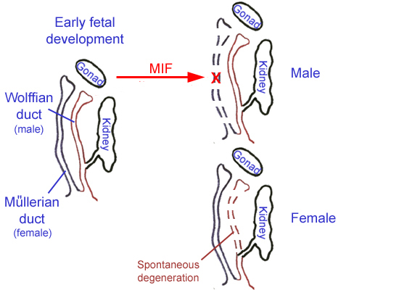
Az apoptózis szerepe az ivarutak fejlődésében
Korai
magzat
Férfi
Wolff
cső
Müller
cső
Nő
Spontán
degenerálódás
Notes:
MIF: Mullerian Inhibiting Factor
http://www.colorado.edu/kines/Class/IPHY3430-200/image/mif.jpg

Slide 46
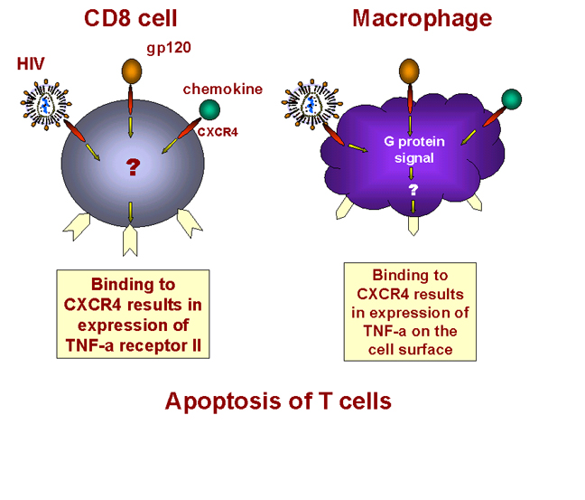
T sejtek apoptózisa AIDS-ben

Slide 47
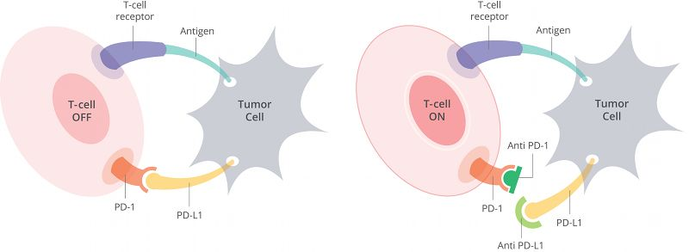
A PD-1 (programmed cell death-1) receptor a rákterápia új, ígéretes célpontja
killing
The PD-1 (programmed cell death-1) receptor gátolja a T-sejt választ, serkenti a T-sejt apoptózist, gátlásával serkenthető a T-sejtes, tumor ellenes immunválasz. Melanóma és egyfajta tüdőrák esetében használatosak a
PD-1 gátlók és a PD-ligand gátlók.
Notes:
De csökkenti a Treg apoptózist.

Slide 48
Apoptózis jelentősége:
Egyedfejlődésben
Fölösleges sejtek eltávolítása
  Embrionális szervek
    Amnion üreg
    Pronephros (Gerinces), mesonephros (Sauropsidae and Mammals)
    Müller cső, Wolf cső
  Idegrendszer (Gerincesekben)
    neurons, olygodendrocyták (NGF)
  Újjak
  Autoreaktív lymphociták

Slide 49
Apoptózis jelentősége:
Betegségekben
Túl sok apoptózis
  Neurodegeneráció
    Spinal muscular dystrophy (AR)
      IAP (inhibitor of apoptosis)hiány
    Alzheimer (bcl2), Parkinson
  Immunhiány
    AIDS
  Méreg (etanol) indukált májcirrhosis
  Veleszületett morfológiai rendellenességek

Slide 50
Csökkent apoptózis
  Autoimmunitás
    Autoreaktiv T-limfocita elimináció hiánya
      Lupus erythematosus (Fas)
  Virusfertőzés
    Anti-apoptotikus fehérjék
      Herpes, Pox
  Tumorok
    Follicular lymphoma (bcl2 transzlokáció és overexpresszió)
    Tumor szuppresszor (pl. p53) gének

Slide 51
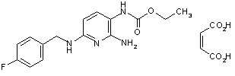
Apoptózis jelentősége: terápiában
Probléma: szelektivitás, célba juttatás
Apoptozis indukció
  Rák
    mutagének
      besugárzás, alkiláló szerek
    FASL agonisták
Apoptozis gátlás
  Degeneratív betegségek
    Flupirtine
    (anti-apoptotic)

Slide 52
TNF
FASL
Nucleus
Akív
DD
Növ. Fakt.
Endonukleázok
Sejtfelszín
Pro-apoptotic
szignálok
Kaszpázok
Fagocitózis
Transzglutaminázok
Anyagcs. hibák
bcl
p53
Citoplazma
DNS károsodás
Stressz

Slide 53
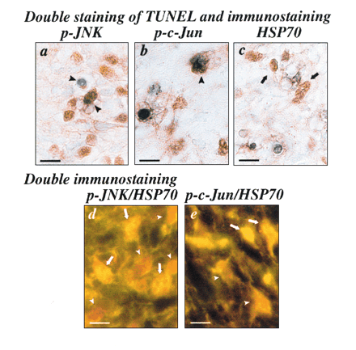

Slide 54
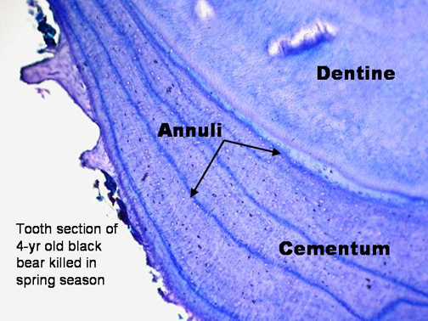
Fogcement öregedés modell
Notes:
http://www.matsonslab.com/html/Techniques/CementumAging/CementumAging.htm

Slide 55
A kék pulpa (fogbél) sejtekben fragmentált DNS található
C. Kitamura Dent Res 82(2): 91-95, 2003
Notes:
E. Matalova et al.: Death in the Life of a Tooth. J Dent Res 83(1):11-16, 2004 A=initiation, B=bud, C=cap, D=bell

Slide 56
Irodalom
http://www.benbest.com/lifeext/aging.html

Slide 57
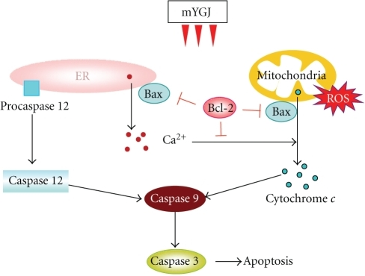
A Ca⁺⁺ szerepe az apoptózisban
Ca⁺⁺ függő enzimek
  Transgluta-minázok, stb.
Réskapcsolat bezárása
stress
A Pro-apoptotikus Bax pórusokat képez.

Slide 58
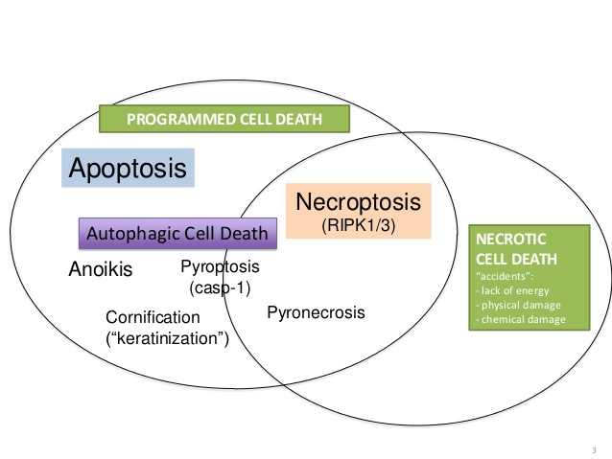

Slide 59
Anoikis
Anoikis is a form of programmed cell death that occurs in anchorage-dependent cells when they detach from the surrounding extracellular matrix (ECM).
Usually cells stay close to the tissue to which they belong since the communication between proximal cells as well as between cells and ECM provide essential signals for growth or survival.
When cells are detached from the ECM, there is a loss of normal cell–matrix interactions, and they may undergo anoikis.
However, metastatic tumor cells may escape from anoikis and invade other organs.

Slide 60
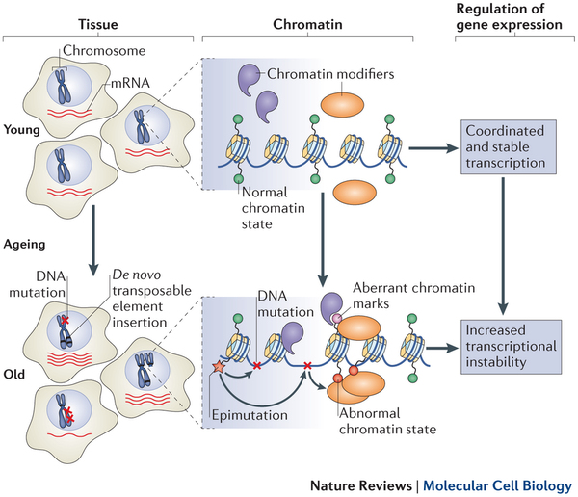
Notes:
http://www.nature.com/nrm/journal/v16/n10/full/nrm4048.html

Slide 61
Amiről nincs benne szó
őssejtek és öregedés
Az külső és anyagcserhatásokat átteni gyakorlati prezibe, a jelentőséget és a morfológia egy részét ide venni.

Slide 62
Cornification (Keratinization)
Cornification is the process of forming an epidermal barrier in stratified squamous epithelial tissue. At the cellular level, cornification is characterised by:
production of keratin
production of small proline-rich (SPRR) proteins and transglutaminase which eventually form a cornified cell envelope beneath the plasma membrane
terminal differentiation
loss of nuclei and organelles, in the final stages of cornification

Slide 63
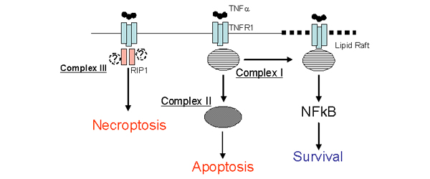
A nekroptotikus és apoptotikus jelátvitel összehasonlítása

Slide 64
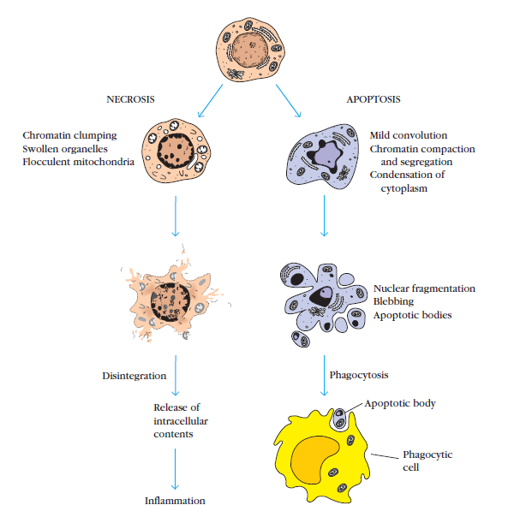
A morfológiai változások összefoglalása
Notes:
www.imm.ki.se/sft/bilder/Image1.jpg

Slide 65
HeLa sejtek TEM képe az apoptózis különböző fázisaiban.

Slide 66
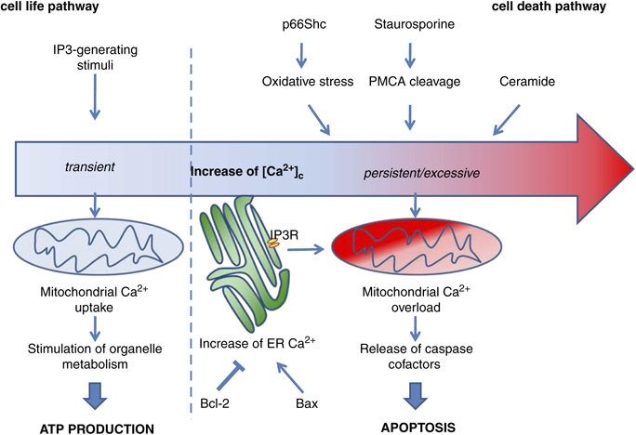
A Ca⁺⁺ szerepe

Slide 67
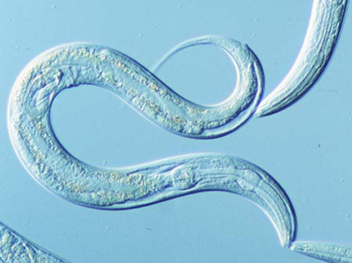
Mire tanít egy féreg?
Nobel díj 2002
Caenorhabditis elegans
  Apoptózis kutatás modellállata.
  Összesen 1090 sejt, 131 programozottan meghal.
  14 ced (cell death)
  gén emberi
  homológokkal.
www.nobel.se/medicine/laureates/2002/illpres/index.html
Notes:
www.gene.ucl.ac.uk/nematode/ Images/gems2.jpg

Slide 68
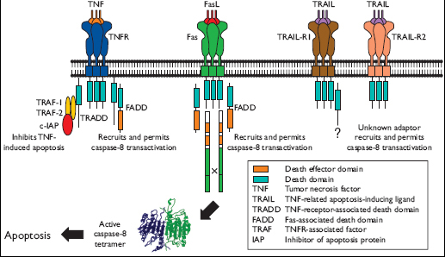
Az extarcell. pro-apoptotikus szignálok a TNF nagycsalád receptorain hatnak
Komplex II a
komplex II
Iniciátor kaszpáz
Notes:
www.weizmann.ac.il/Biological_Chemistry/scientist/Wallach/SIGNALING.GIF

Slide 69
Pro-apoptotic signal transduction by multiple pathways
Stress, Ca⁺⁺, ceramid
Apoptosome
CytC may leak out, this is inhibited by
Bcl-2.
Activated BAD inhibits Bcl-2.
APAF-1: apoptotic protease activating factor 1
Notes:
www.cell-research.com/ 20014/014-02.htm

Slide 70

Intracellularis pro-apoptotikus jelzés
Mutagén hatás
A p53 összekapcsolja a sejtciklus és az apoptózis szabályozását.
Lásd Sejtciklus
előadáson is!
egy tumor suppresszor
gén terméke

Slide 71
A progamozott sejthalál jelentősége
Egyedfejlődésben (ontogenezis)
  Embrionális
  Poszt-embrionális
Betegségek
  Túl sok apoptózis
    Degeneratív betegségek
  Túl kevés
    Tumor
    Autoimmunitás

Slide 72

„Eat me” szignál
Taszító szignál
receptor

Slide 73

Az öregedés szintjei
Populáció
Szervezet
Szerv
  Aszinkron
Szövet
  ECM
Sejt
  organellum
    Autofagocitózis
    mitokondrium
(Makro)Molekuláris
  DNS mutációk
  RNS degradáció
  Fehérje degradáció

Slide 74

Mire lehet használni a fogak öregedését?
(Példa a szervszintű öregedésre)
Mekkora
fogsorra van
szüksége?
öreg farkas

Slide 75
https://www.youtube.com/watch?v=3DT2OjIQ4fE
https://www.youtube.com/watch?v=Cd89Je5wd60
https://www.youtube.com/watch?v=cuy7fcjjuQE
https://www.youtube.com/watch?v=7i2ETDLTwmo
https://www.youtube.com/watch?v=rlYPMpJ4hs0
https://www.youtube.com/watch?v=gogjUnnA7hw

Slide 76

Intracelluláris pro-apoptotikus szignál
Mutáció
Teloméra rövidülés
A p53 links the control of apoptosis and cell cylce.
Lásd Sejtciklus előadáson!
P21
Mitokondriális
útvonal
Sejtciklus stop
PUMA: p53 upregulated modulator of apoptosis

Slide 77


